Slide 1

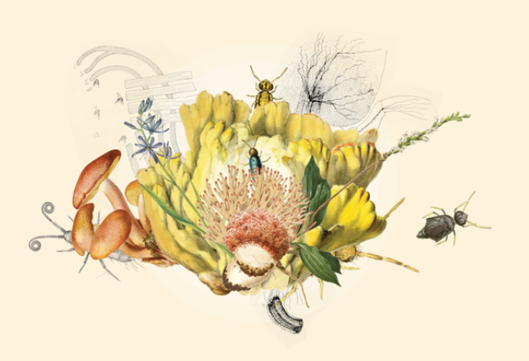



Publicando registros de biodiversidad con GBIF:
Del mar al mapa, del mapa al mundo.
Seminario GBIF: Gestión y publicación de datos primarios de biodiversidad
Vigo - Junio 2026
Rubén Pérez-Pérez ruben@gbif.es

Slide 2
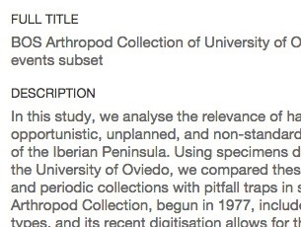
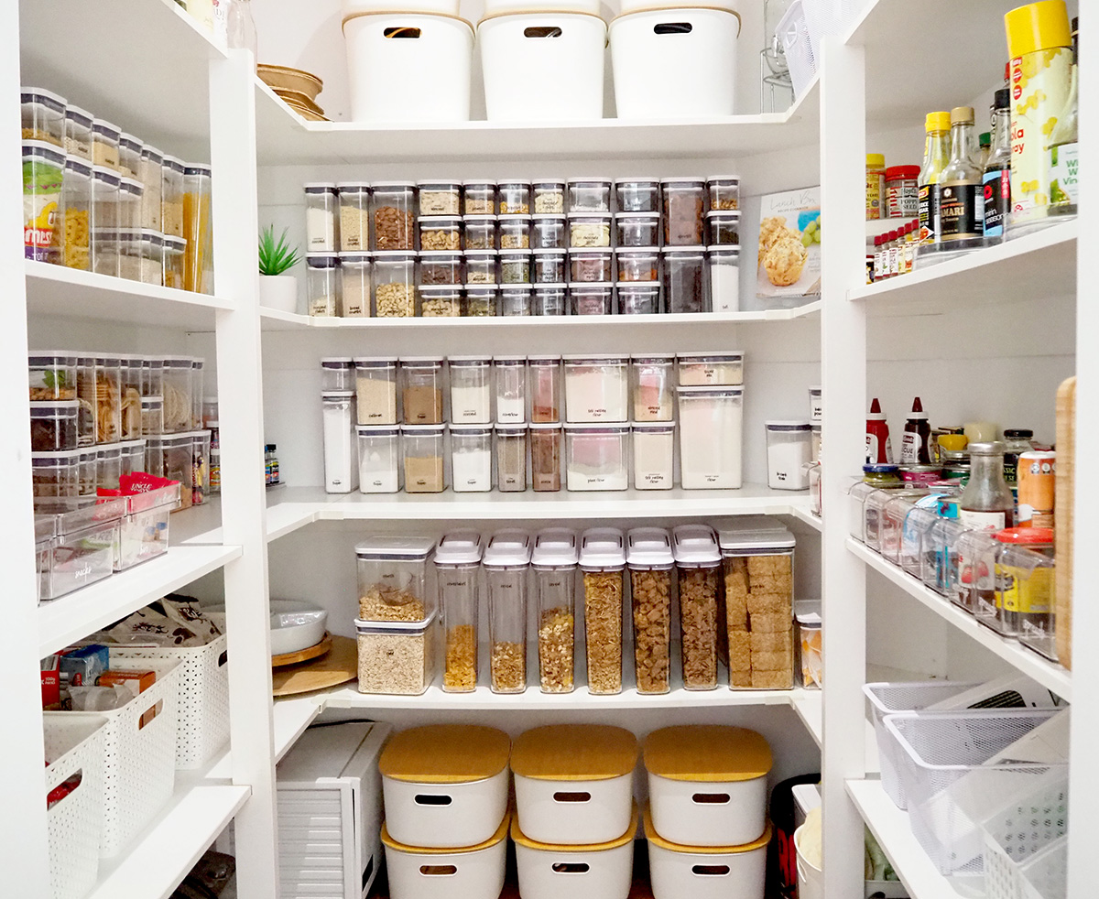
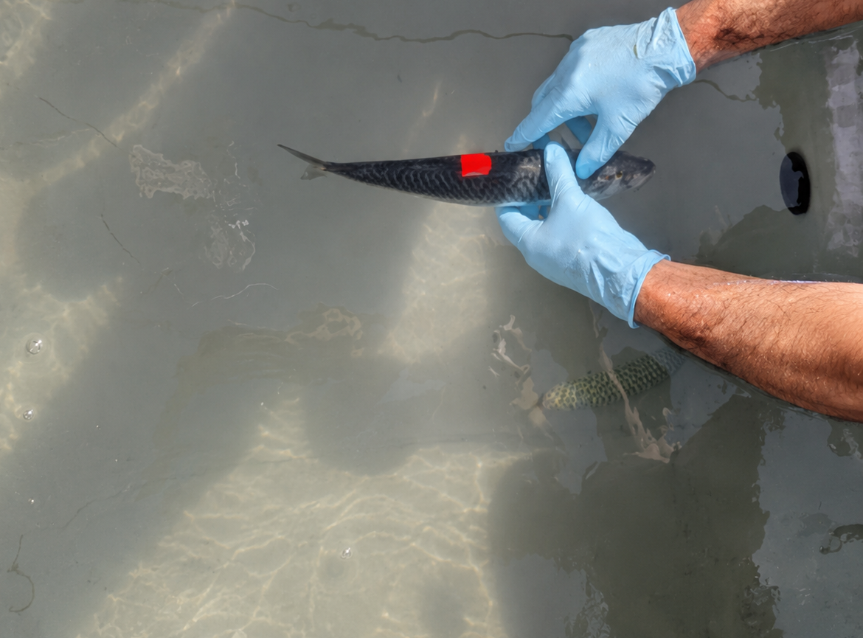
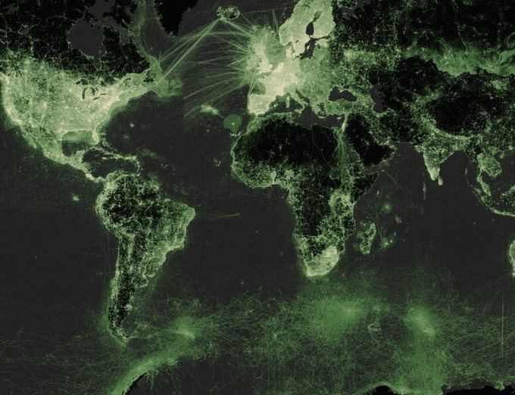
Gestión y publicación de datos primarios de biodiversidad
v
La crisis de la reproducibilidad
Las instrucciones para ser eficiente
El ciclo de vida de los datos
Global Biodiversity Information Facility (GBIF)
01
02
03
04
El valor de la información
Datos FAIR
Del mar al mapa
Del mapa al mundo

Slide 3
Gestión y publicación de datos primarios de biodiversidad
La crisis de la reproducibilidad
01
02
03
04
El valor de la información
Datos FAIR
Del mar al mapa
Del mapa al mundo

Slide 4
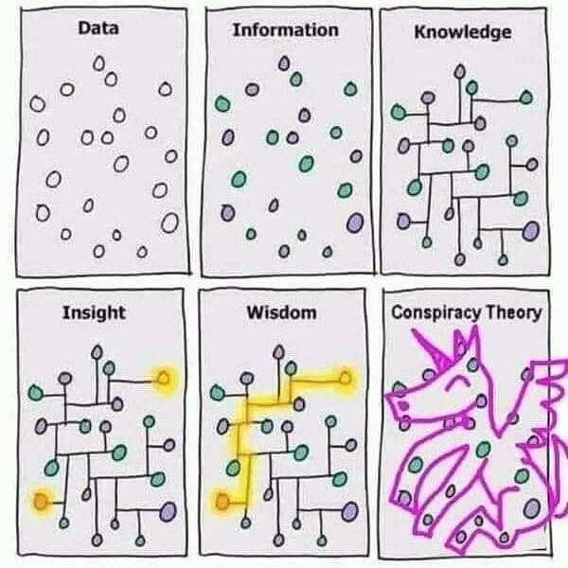
El valor de la informacion
“Los datos son un tesoro que vivirá más que los propios sistemas”
Tim Berners-Lee, inventor of the World Wide Web
1/5
Notes:
Los datos se transforman en información cuando se les añaden los metadatos.
La información es la base del conocimiento, que al interiorizarse se transforma en entendimiento, y del entendimiento nace la sabiduría (mas ligada a una toma de decisiones bien informada).
La ciencia ha sido bastante exitosa en llegar desde los datos al entendimiento a través de una metodología muy precisa basada en dos pilares fundamentales la reproducibilidad y la falsabilidad, lo que la aleja de los dogmas, volviéndola autocritica y permitiéndole asi avanzar en la captura de conocimiento a altas velocidades.
Siendo los datos la base del proceso, es necesario gestionarlos apropiadamente para poder llegar paso a paso hasta el conocimiento y mas allá. La no gestión apropiada de estos datos y de cada parte del proceso corre riesgos de caer en sesgos y dogmas. Y esto no es ninguna broma, hoy en dia en la era de la información siguen existiendo ideas sesgadas y dogmáticas, incluso dentro de la comunidad científica y por supuesto en la esferas políticas.

Slide 5
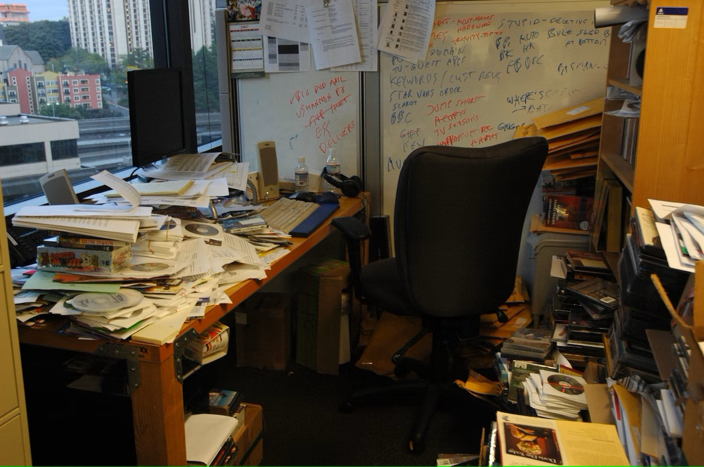
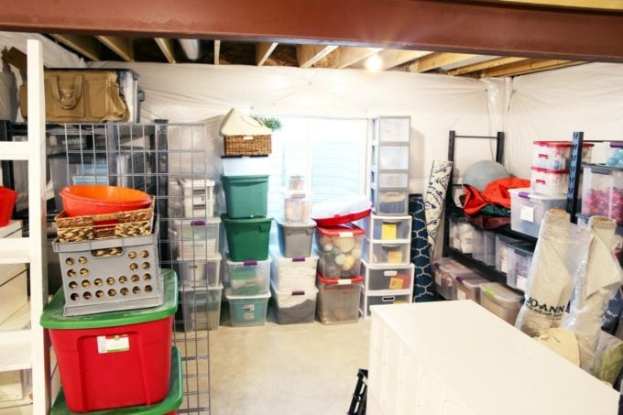
Orden vs caos
2/5

Slide 6
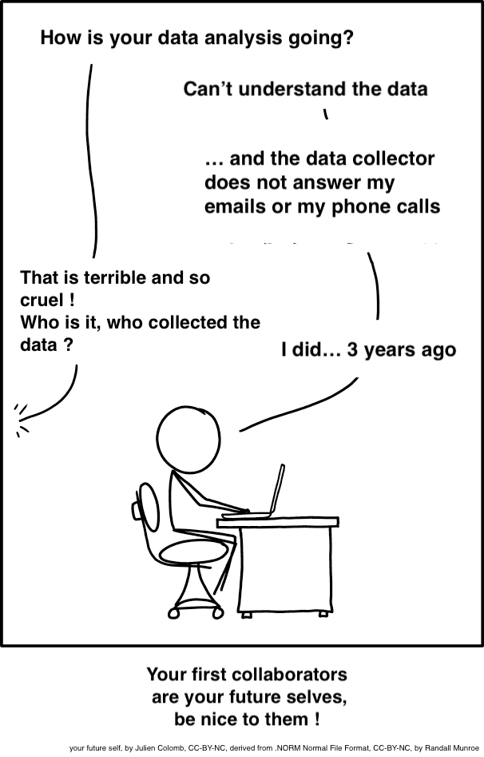
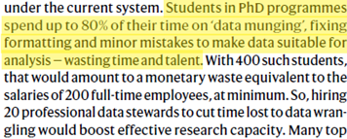
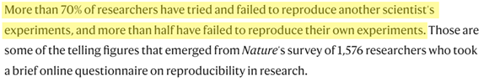

La crisis de la reproducibilidad
¿Cómo va el análisis?
“Todos, sin excepción, somos proveedores y usuarios de datos”
No entiendo los datos…
… y el autor no me responde las llamadas
Uff que mal! ¿Quién es el autor de los datos?
Fui yo, hace 3 años..
Tu primer colaborador es tu yo del futuro, trátalo bien!
Baker, M. (2016). 1,500 scientists lift the lid on reproducibility. Nature, 533(7604).https://doi.org/10.1038/533452a
Mons, B. (2020). Invest 5% of research funds in ensuring data are reusable. Nature, 578(7796), 491-491. https://doi.org/10.1038/d41586-020-00505-7
3/5

Slide 7




En busca de la calidad
Beneficios personales
Obligación moral
Trabajo más eficiente
Uso eficiente de recursos públicos
Aumento de calidad
Detección temprana de errores
Previene la corrupción y pérdida de datos
Evita duplicación de trabajo
Los datos son únicos y conllevan un gran coste
Facilita acceso y reutilización de datos
Más citas y reconocimiento
Nuevas preguntas e investigaciones
Reconocimiento académico
Colaboraciones
A mayor calidad, mejores resultados
Mejoras en la toma de decisiones
Aumento de la transparencia y confianza en la ciencia
4/5

Slide 8
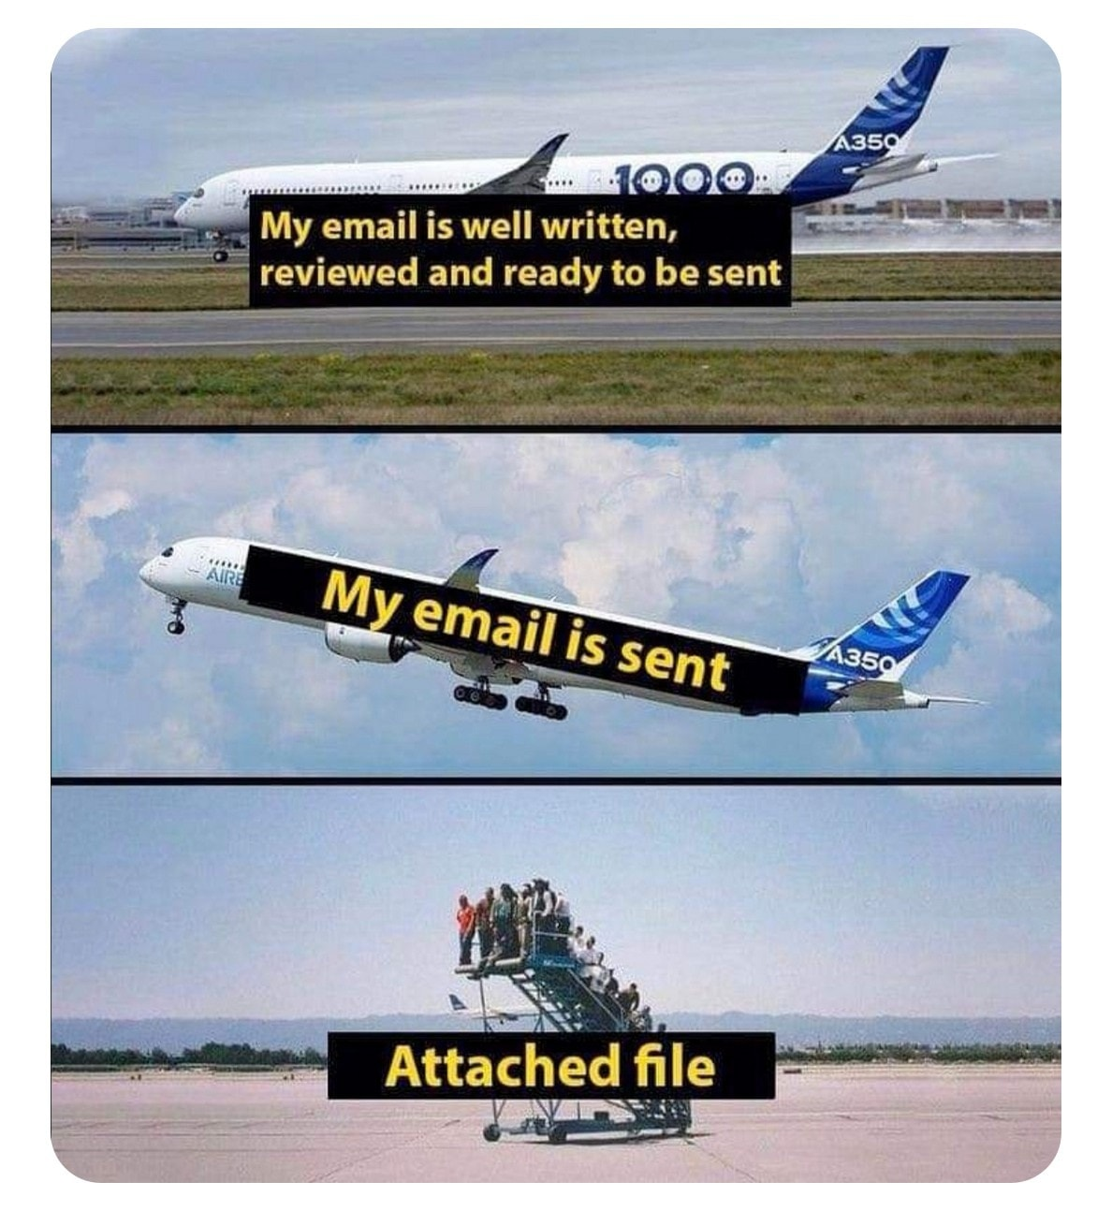
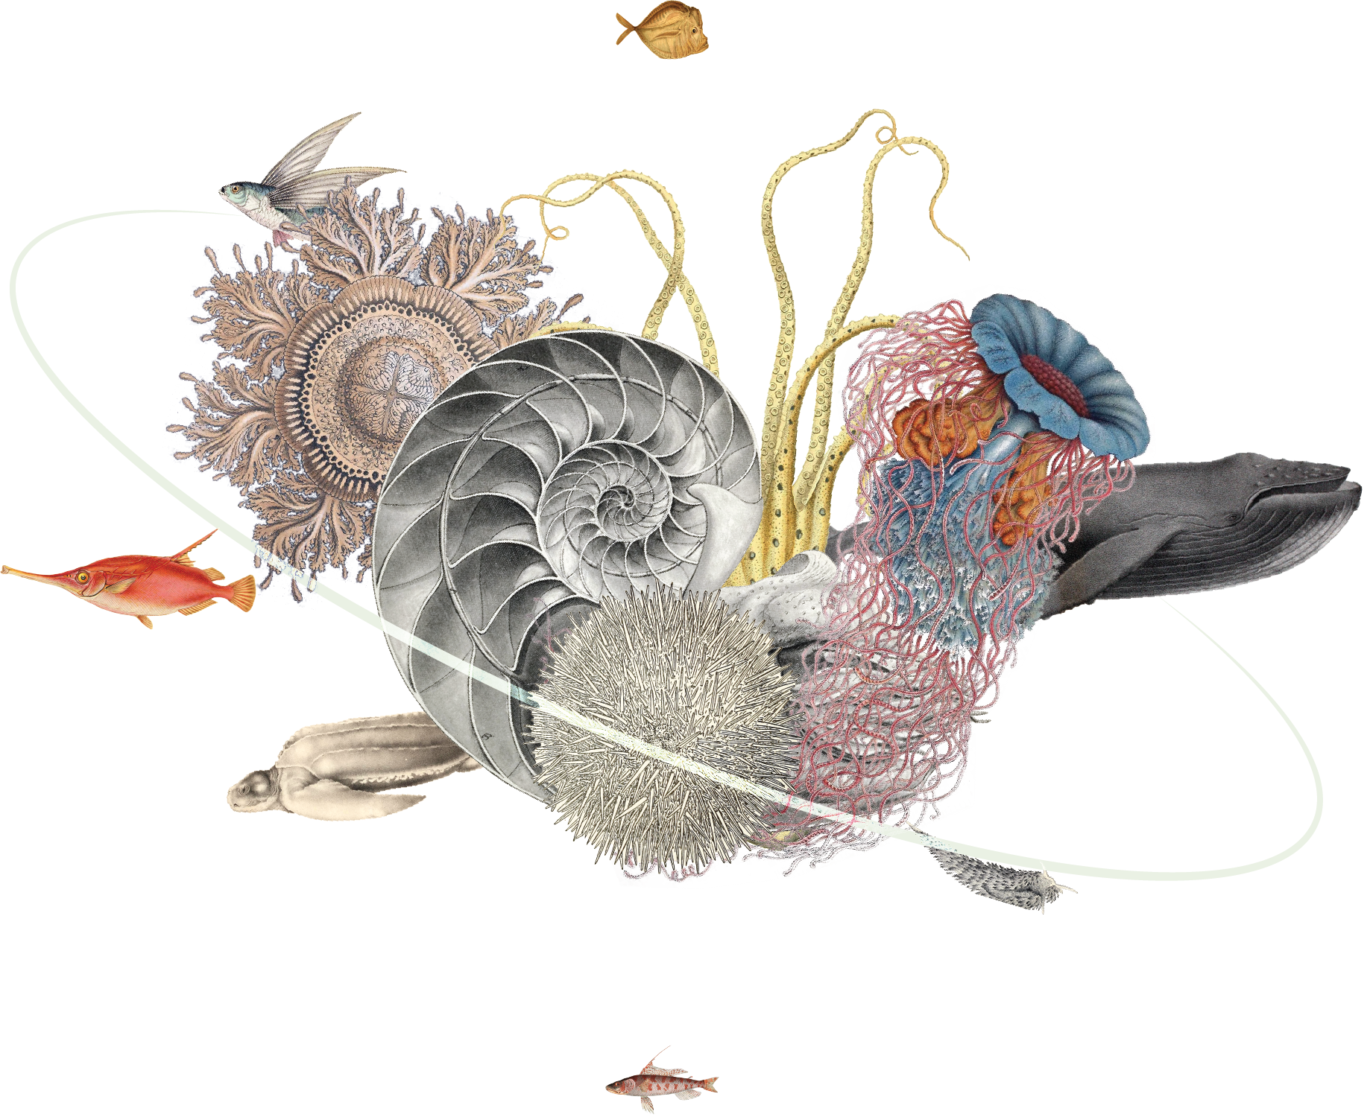
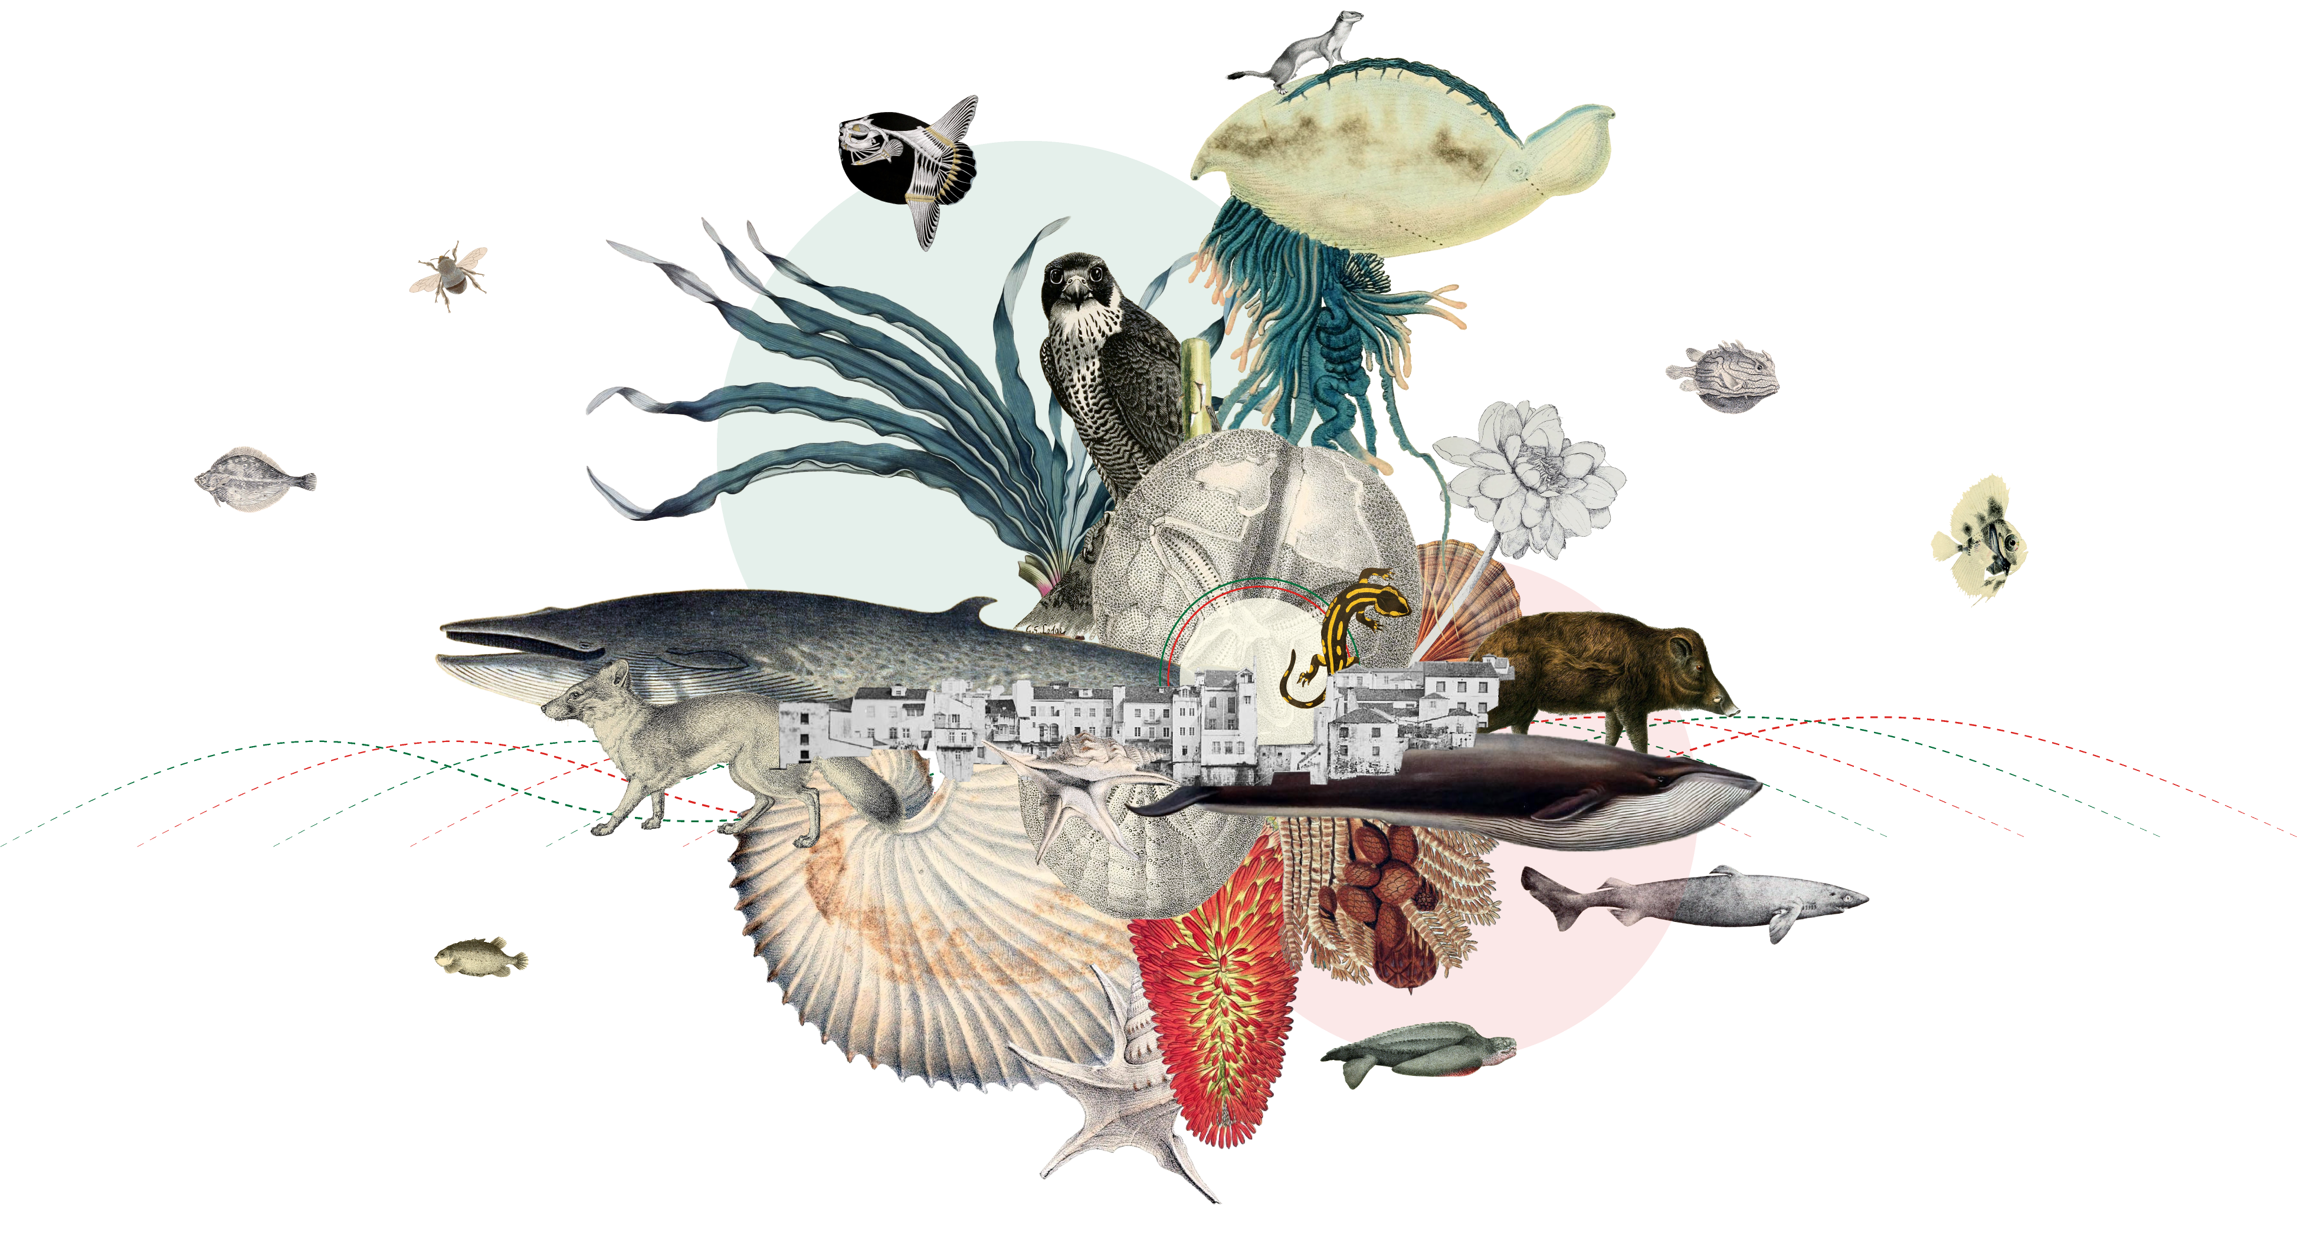
¿Y los datos?
Mi articulo escrito, revisado y listo para ser publicado
Mi articulo publicado
Mis datos en una carpeta local
5/5
Notes:
Enlaces de interés:
https://www.youtube.com/watch?v=66oNv_DJuPc

Slide 9
Gestión y publicación de datos primarios de biodiversidad
v
La crisis de la reproducibilidad
Las instrucciones para ser eficiente
El ciclo de vida de los datos
Global Biodiversity Information Facility (GBIF)
01
02
03
04
El valor de la información
Datos FAIR
Del mar al mapa
Del mapa al mundo

Slide 10
Gestión y publicación de datos primarios de biodiversidad
v
Las instrucciones para ser eficiente
01
02
03
04
El valor de la información
Datos FAIR
Del mar al mapa
Del mapa al mundo

Slide 11


















Los principios de datos FAIR
Findable
Accessible
Interoperable
Reusable
  Metadatos ricos y disponibles online
  Identificadores persistentes
  Accesibles ≠ Abiertos
  Autorizacion controlada
  Metadatos abiertos siempre
  Componentes machine-readable
    Formatos abiertos
    Estandares reconocidos
    Datos enlazados e integrables
  Procedencia de los datos
    Trazabilidad y linaje
    Reconocimiento
  Licencia de uso
(META)DATOS
DATOS
Quien crea los datos?
Que contienen los archivos?
Cuando y donde se generaron los datos?
Por que se crearon los datos?
Como se generaron los datos?
METADATOS
PID
1/2

Slide 12

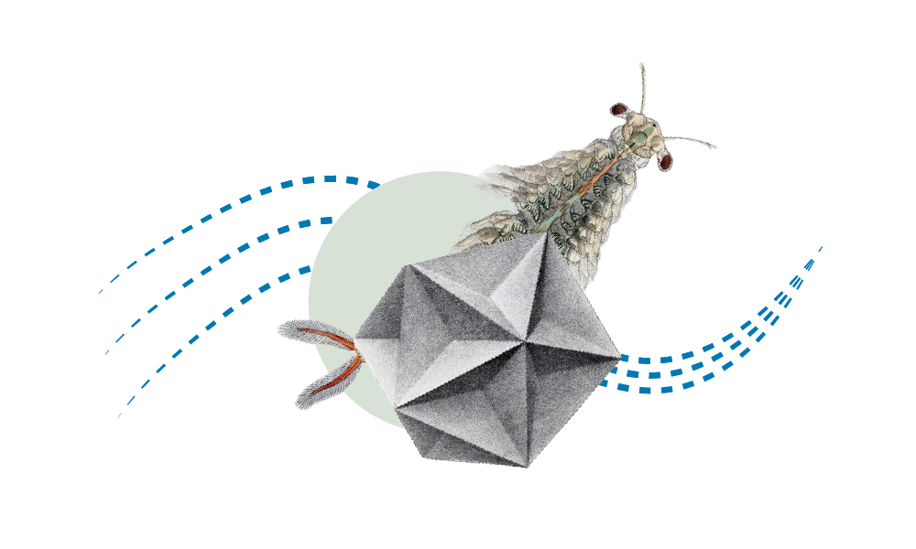
Los principios de datos FAIR
F
A
I
R
data
FAIR es un espectro
≠ Datos Abiertos
Tan abiertos como sea posible,
tan cerrados como sea necesario
2/2

Slide 13
Gestión y publicación de datos primarios de biodiversidad
v
La crisis de la reproducibilidad
Las instrucciones para ser eficiente
El ciclo de vida de los datos
Global Biodiversity Information Facility (GBIF)
01
02
03
04
El valor de la información
Datos FAIR
Del mar al mapa
Del mapa al mundo

Slide 14
Gestión y publicación de datos primarios de biodiversidad
v
El ciclo de vida de los datos
01
02
03
04
El valor de la información
Datos FAIR
Del mar al mapa
Del mapa al mundo

Slide 15

El ciclo de vida de los datos
Reutilización
Plan
El ciclo de la vida
(de los datos)
Publicación
Muestreo
Preservación
Procesamiento y análisis

Slide 16
1/6: Plan
- Plan de Gestión de Datos
Plan
El ciclo de la vida
(de los datos)

Slide 17
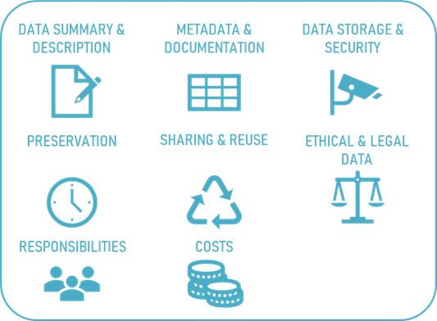

1/6: Plan - PGD
- Documento “vivo” y formal
- Plantillas disponibles online
De Digital.CSIC, O., & Bernal, I. (2020). Plantilla de DIGITAL.CSIC para hacer planes de gestión de datos en proyectos H2020. CSIC - URICI. http://doi.org/10.20350/DIGITALCSIC/12509
DMPonline.be. (s.f.). DMP Templates. Belnet. Recuperado el 9 de junio de 2026, de https://dmponline.be/public_templates
1/11
Notes:
Información extra sobre PGD:
https://open-science-digitalcsic.atlassian.net/wiki/spaces/digitalcsic/pages/105873423/PREPARACI+N+DE+PLANES+DE+GESTI+N+DE+DATOS
https://open-science-digitalcsic.atlassian.net/wiki/spaces/digitalcsic/pages/58621998/GESTI+N+DE+DATOS+DE+INVESTIGACI+N

Slide 18
El ciclo de vida de los datos
Reutilización
Plan
El ciclo de la vida
(de los datos)
Publicación
Muestreo
Preservación
Procesamiento y análisis

Slide 19
2/6: Muestreo
El ciclo de la vida
(de los datos)
Metadatos
Estandares y vocabularios controlados
Muestreo

Slide 20
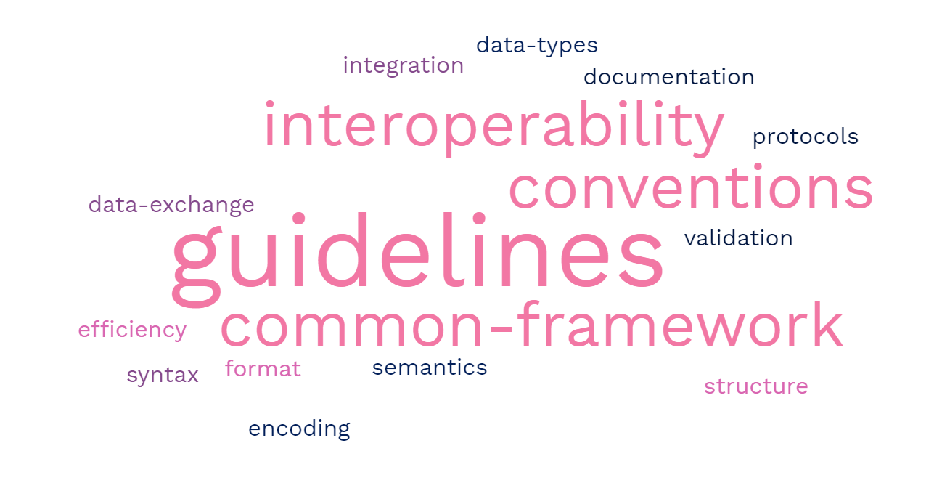
2/6: Muestreo - Metadatos estandarizados
  Tres niveles
    Proyecto (directorio)
    Archivos (convención nominal, LEEME)
    Estándares y vocabularios
“Conjunto de normas que especifican cómo los datos deben ser estructurados, formateados y representados para asegurar consistencia, interoperabilidad y un intercambio eficiente”
2/11

Slide 21
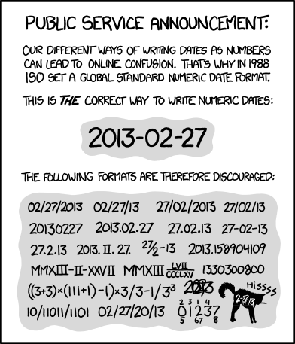
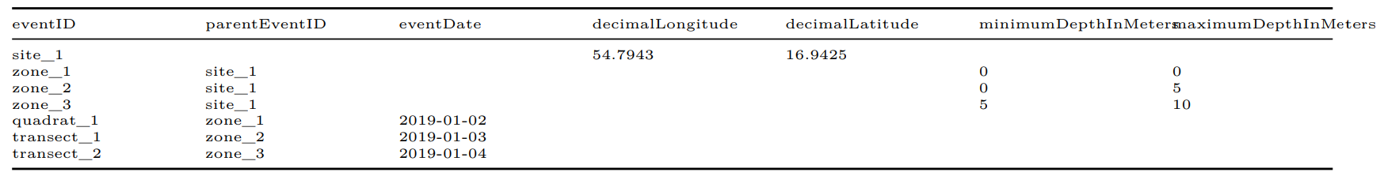
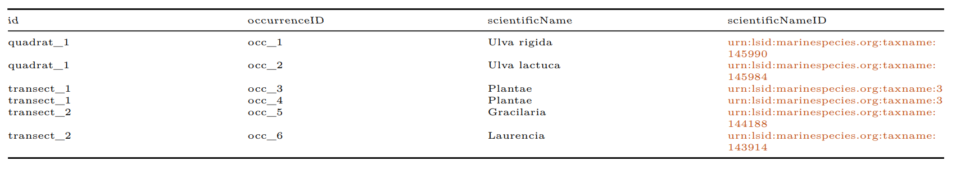
2/6: Muestreo - Estándares
DarwinCore-Archives
TDWG - GBIF
ISO
International Organization for Standardisation
Wieczorek, J. et al., (2012). Darwin Core: an evolving community-developed biodiversity data standard. PloS one, 7(1), e29715. https://doi.org/10.1371/journal.pone.0029715
3/11
Notes:
Más sobre DarwinCore:
https://dwc.tdwg.org/
https://www.gbif.org/darwin-core
https://training.gbif.org/en/
https://elearning.gbif.es/index.php
https://manual.obis.org/darwin_core.html#introduction-to-darwin-core
https://classroom.oceanteacher.org/course/view.php?id=1196
https://classroom.oceanteacher.org/course/view.php?id=958

Slide 22
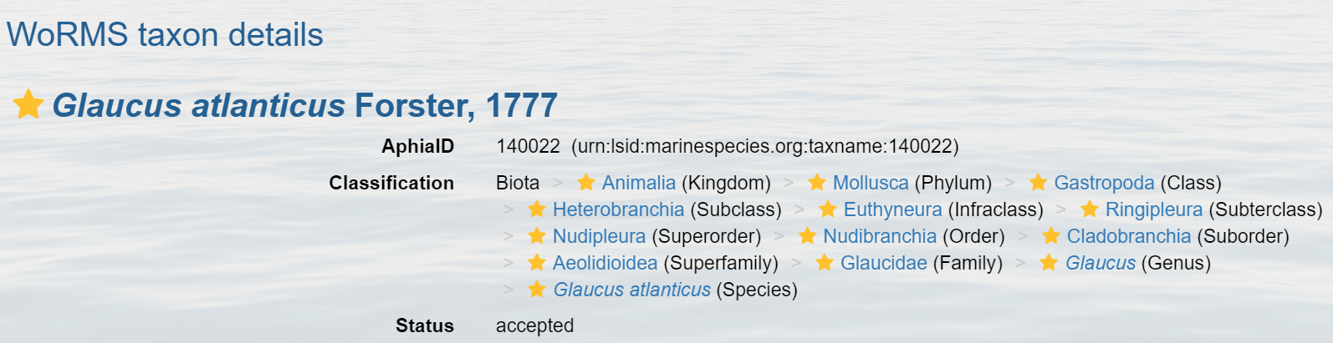
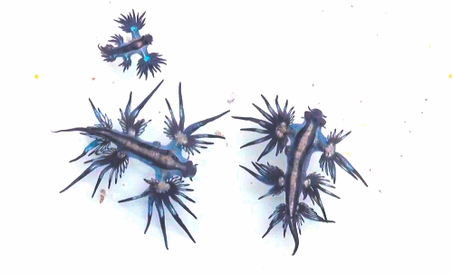


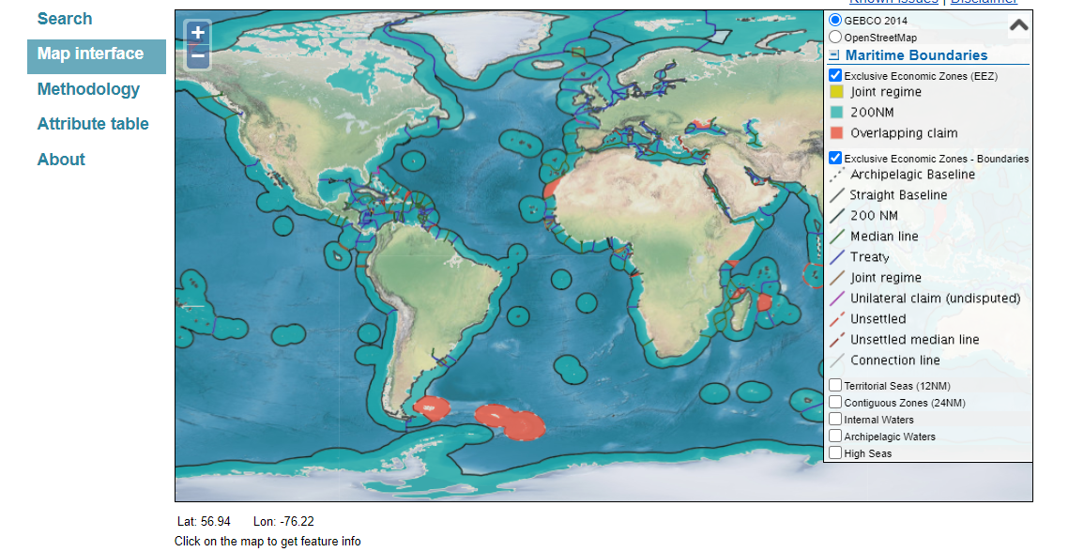
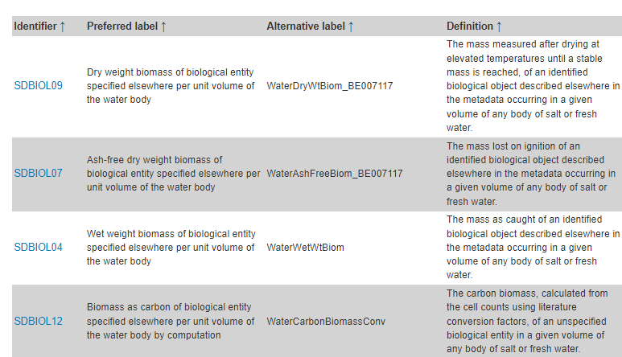

2/6: Muestreo - Vocabularios controlados
4/11
Notes:
Enlaces a vocabularios controlados marinos:
https://www.marinespecies.org/
https://marineregions.org/
https://vocab.nerc.ac.uk/
Otra información relevante:
https://www.catalogueoflife.org/
https://docs.gbif.org/documentation-guidelines/en/#current-documents

Slide 23
El ciclo de vida de los datos
Reutilización
Plan
El ciclo de la vida
(de los datos)
Publicación
Muestreo
Preservación
Procesamiento y análisis

Slide 24
3/6: Procesamiento
El ciclo de la vida
(de los datos)
Procesamiento y análisis
Gestión de directorios
Curado de datos

Slide 25








3/6: Procesamiento - Curado de datos
  Curado de datos
      Exploración
      Transformación
      Enriquecimiento
      Validación
  Reproducibilidad
  Convenciones nominales
  Mantener datos en bruto intactos
  Documentar la transformación
  Control de versiones
  Documentar control de calidad
  Usar formatos abiertos
Notas reunion ene 10.doc
Test_3.xls
PropuestaProyectoPrimeraVersion.pdf
Datos-proyecto.xls
20230110_OT_ODM_exercise1_v01.doc
20230110_OT_ODM_exercise1_v03.doc
20230109_OT_ODM_EvaluationResults.xls
20230109_OT_ODM_RDLC.jpg
5/11

Slide 26
El ciclo de vida de los datos
Reutilización
Plan
El ciclo de la vida
(de los datos)
Publicación
Muestreo
Preservación
Procesamiento y análisis

Slide 27
4/6: Preservación
El ciclo de la vida
(de los datos)
Preservación
Archivos y repositorios

Slide 28






4/6: Preservación - Repositorios y archivos
  Preservación a largo plazo
  Creación de DOIs
  Licencias
  Control de versiones
  Privado / público
  IPT
6/11
Notes:
Para guardar datos. Enlaces de interés:
https://www.gbif.org/ipt
https://ipt.gbif.es/
https://digital.csic.es/
https://zenodo.org/
https://datadryad.org/
https://marinedataarchive.org/
https://www.seanoe.org/

Slide 29
El ciclo de vida de los datos
Reutilización
Plan
El ciclo de la vida
(de los datos)
Publicación
Muestreo
Preservación
Procesamiento y análisis

Slide 30
5/6: Publicación
Recursos localizables
Data papers
El ciclo de la vida
(de los datos)
Publicación

Slide 31
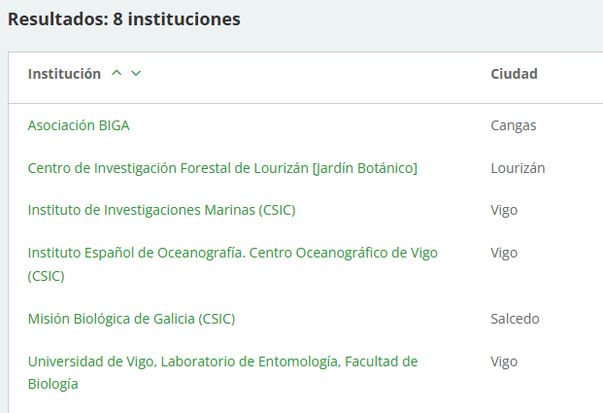
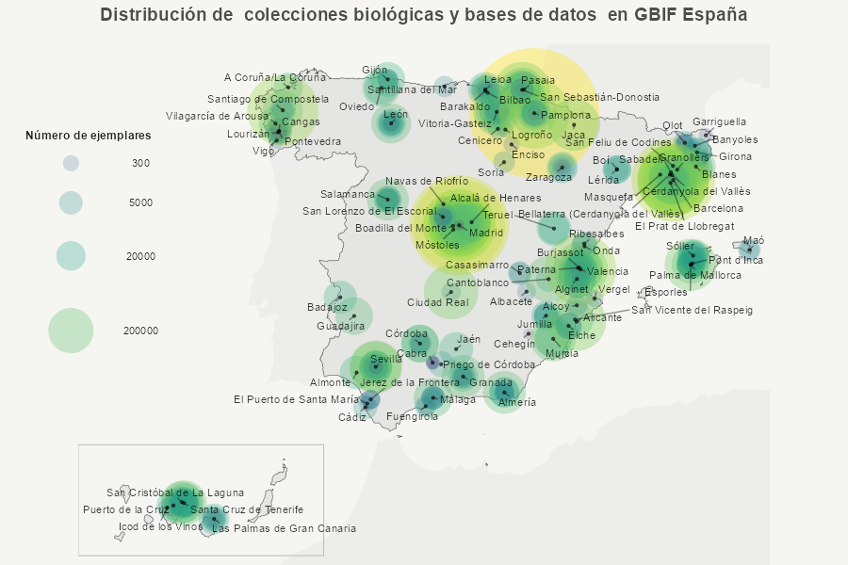


5/6: Publicación - Catálogos, portales y data papers
Catálogos
  Descripción de metadatos y enlace a datos
Portales
  Acceso y visualización interactiva
Data papers
  Publicación descriptiva de los datos
“Registro de instituciones, colecciones y bases de datos de biodiversidad de España”
“Portal de datos de GBIF España”
7/11
Notes:
Para buscar datos. Enlaces de Interés:
https://gbif.es/registro-colecciones/
https://gbif.es/registro-instituciones/
https://gbifes.github.io/metages-toolkit/articles/crear-mapas.html

Slide 32
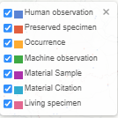
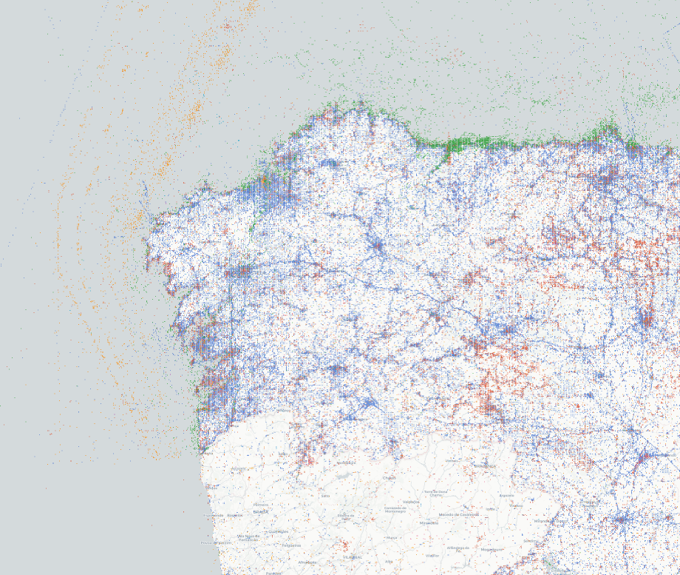
5/6: Publicación - Catálogos, portales y data papers
Catálogos
  Descripción de metadatos y enlace a datos
Portales
  Acceso y visualización interactiva
Data papers
  Publicación descriptiva de los datos
“Registro de instituciones, colecciones y bases de datos de biodiversidad de España”
“Portal de datos de GBIF España”
8/11
Notes:
Para buscar datos. Enlaces de interés:
https://datos.gbif.es/?lang=es
https://registros.gbif.es/occurrences/search?lang=es#tab_mapView

Slide 33
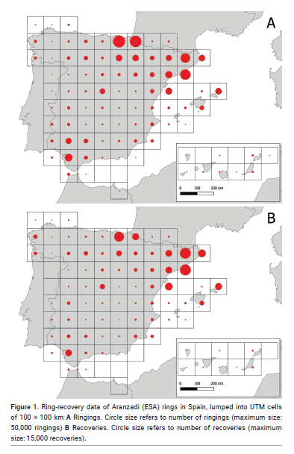
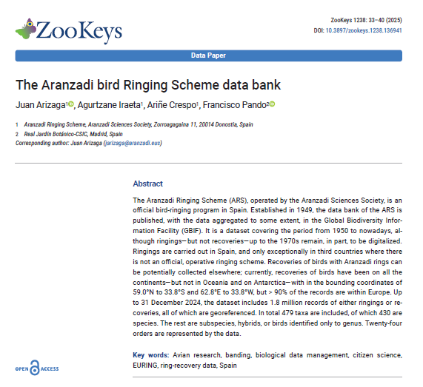
5/6: Publicación - Catálogos, portales y data papers
Catálogos
  Descripción de metadatos y enlace a datos
Portales
  Acceso y visualización interactiva
Data papers
  Publicación descriptiva sobre datos
“Registro de instituciones, colecciones y bases de datos de biodiversidad de España”
“Portal de datos de GBIF España”
9/11
Notes:
Enlaces de Interes:
https://doi.org/10.3897/zookeys.1238.136941
https://www.gbif.org/data-papers

Slide 34





5/6: Publicación – Catálogos y portales
IMIS
10/11
Notes:
Enlaces de interés:
https://www.gbif.org/
https://emodnet.ec.europa.eu/en
https://www.lifewatch.eu/
https://obis.org/
https://www.seadatanet.org/
https://marineinfo.org/

Slide 35
El ciclo de vida de los datos
Reutilización
Plan
El ciclo de la vida
(de los datos)
Publicación
Muestreo
Preservación
Procesamiento y análisis

Slide 36
6/6: Reutilización
Trazabilidad
Licencias
Reutilización
El ciclo de la vida
(de los datos)

Slide 37

6/6: Reutilización - Trazabilidad y licencias
11/11
Notes:
Enlaces de interés:
https://www.doi.org/
https://creativecommons.org/chooser/

Slide 38
El ciclo de vida de los datos
Trazabilidad
Licencias
- Plan de Gestión de Datos
Reutilización
Plan
El ciclo de la vida
(de los datos)
Metadatos
Estandares y vocabularios controlados
Recursos localizables
Data papers
Publicación
Muestreo
Preservación
Procesamiento y análisis
Archivos y repositorios
Gestión de directorios
Curado de datos

Slide 39
Gestión y publicación de datos primarios de biodiversidad
v
La crisis de la reproducibilidad
Las instrucciones para ser eficiente
El ciclo de vida de los datos
Global Biodiversity Information Facility (GBIF)
01
02
03
04
El valor de la información
Datos FAIR
Del mar al mapa
Del mapa al mundo

Slide 40
Gestión y publicación de datos primarios de biodiversidad
v
Global Biodiversity Information Facility (GBIF)
01
02
03
04
El valor de la información
Datos FAIR
Del mar al mapa
Del mapa al mundo

Slide 41
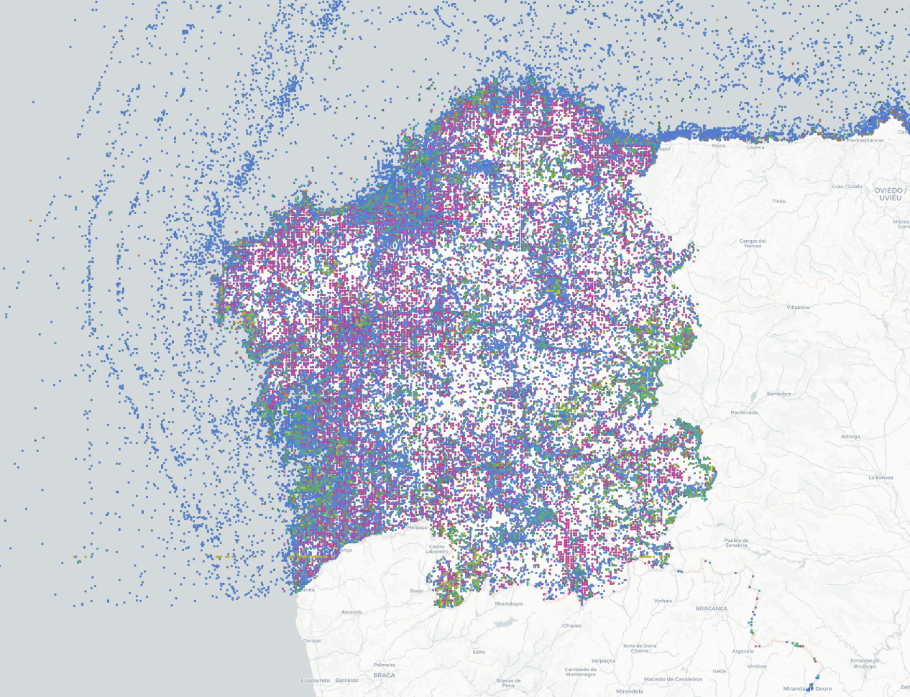
La dispersión de las fuentes de datos
Visión
Misión
Movilizar los datos, capacidades y tecnologías necesarias para que la información sobre biodiversidad esté disponible libremente para la ciencia y la toma de decisiones frente a la pérdida de biodiversidad y el desarrollo sostenible.
Un mundo en el que los mejores datos posibles sobre biodiversidad sustenten la investigación, las políticas públicas y la toma de decisiones.
* cada color es una fuente de datos
1/7

Slide 42
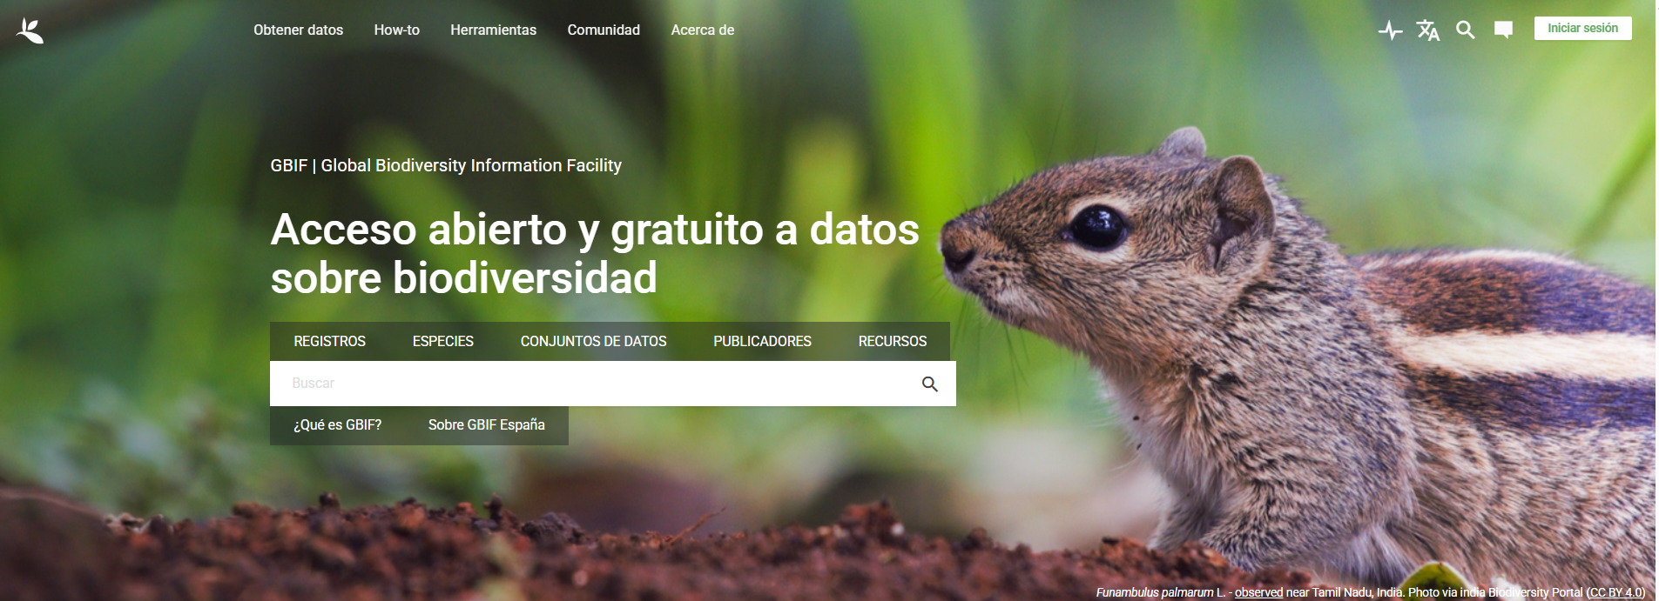
GBIF: La infraestructura
“Red internacional e infraestructura digital de datos de biodiversidad del mundo”
XX
Notes:
Enlaces de interés:
https://www.gbif.org/resource/search?contentType=dataUse
https://www.gbif.org/literature/search

Slide 43
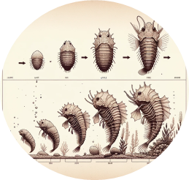
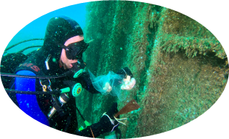
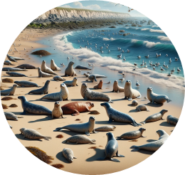
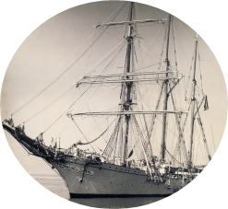
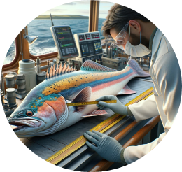
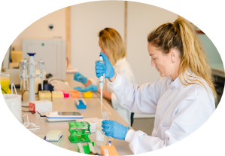
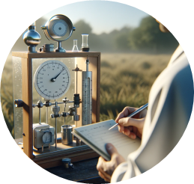
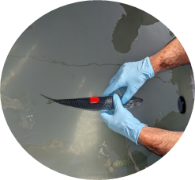

GBIF: Datos biogeográficos
Registros de presencia de biodiversidad
Datos morfológicos
Muestreos clásicos
Medidas cuantitativas
Registros históricos y colecciones científicas
Datos biométricos
Variables ambientales asociadas
Técnicas moleculares
Detecciones automatizadas
Metodología de muestreo
3/7
Notes:
Enlaces de interés:
https://www.gbif.org/new-data-model
https://discourse.gbif.org/categories
Copyright de las imágenes:
De arriba abajo en la columna de la izquierda: i) VLIZ (Sven Van Haelst); ii) John Hill; iii) VLIZ (Nick Decombel); iv) Lotte Pohl.
Columna de la derecha: chatGPT

Slide 44
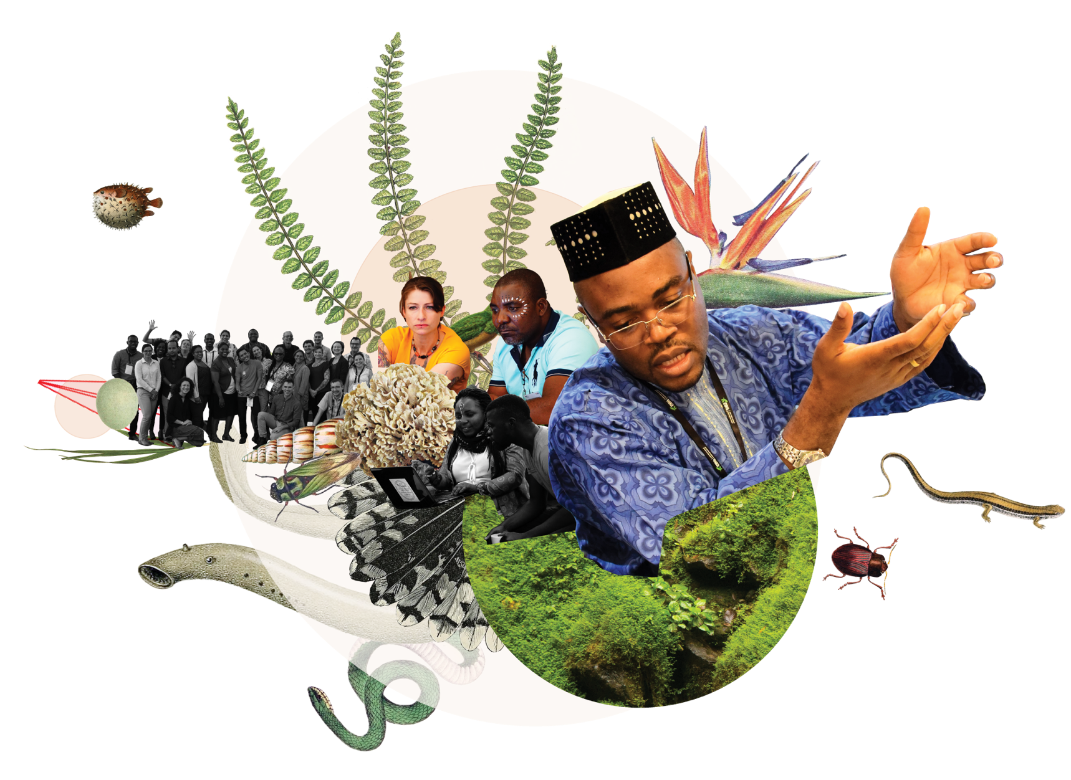
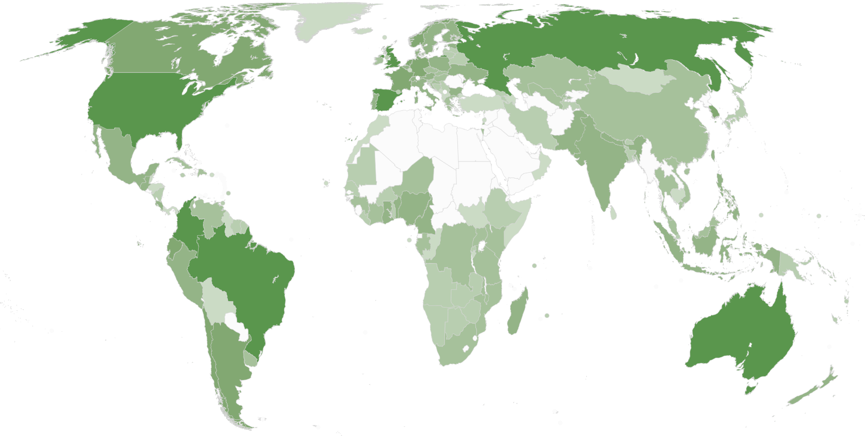
GBIF: La comunidad
Conjuntos de datos
Artículos científicos derivados
Países con instituciones publicadoras en GBIF
121,395
14,415
148
Registros descargados al mes
Países miembros
69
297 billones
Instituciones publicadoras
Número de instituciones publicadoras activas por país
Registros de presencia
2,669
3,660,126,436
1 April 2026
4/7
Notes:
Enlaces de interés:
https://www.gbif.org/the-gbif-network
https://www.gbif.org/training

Slide 45
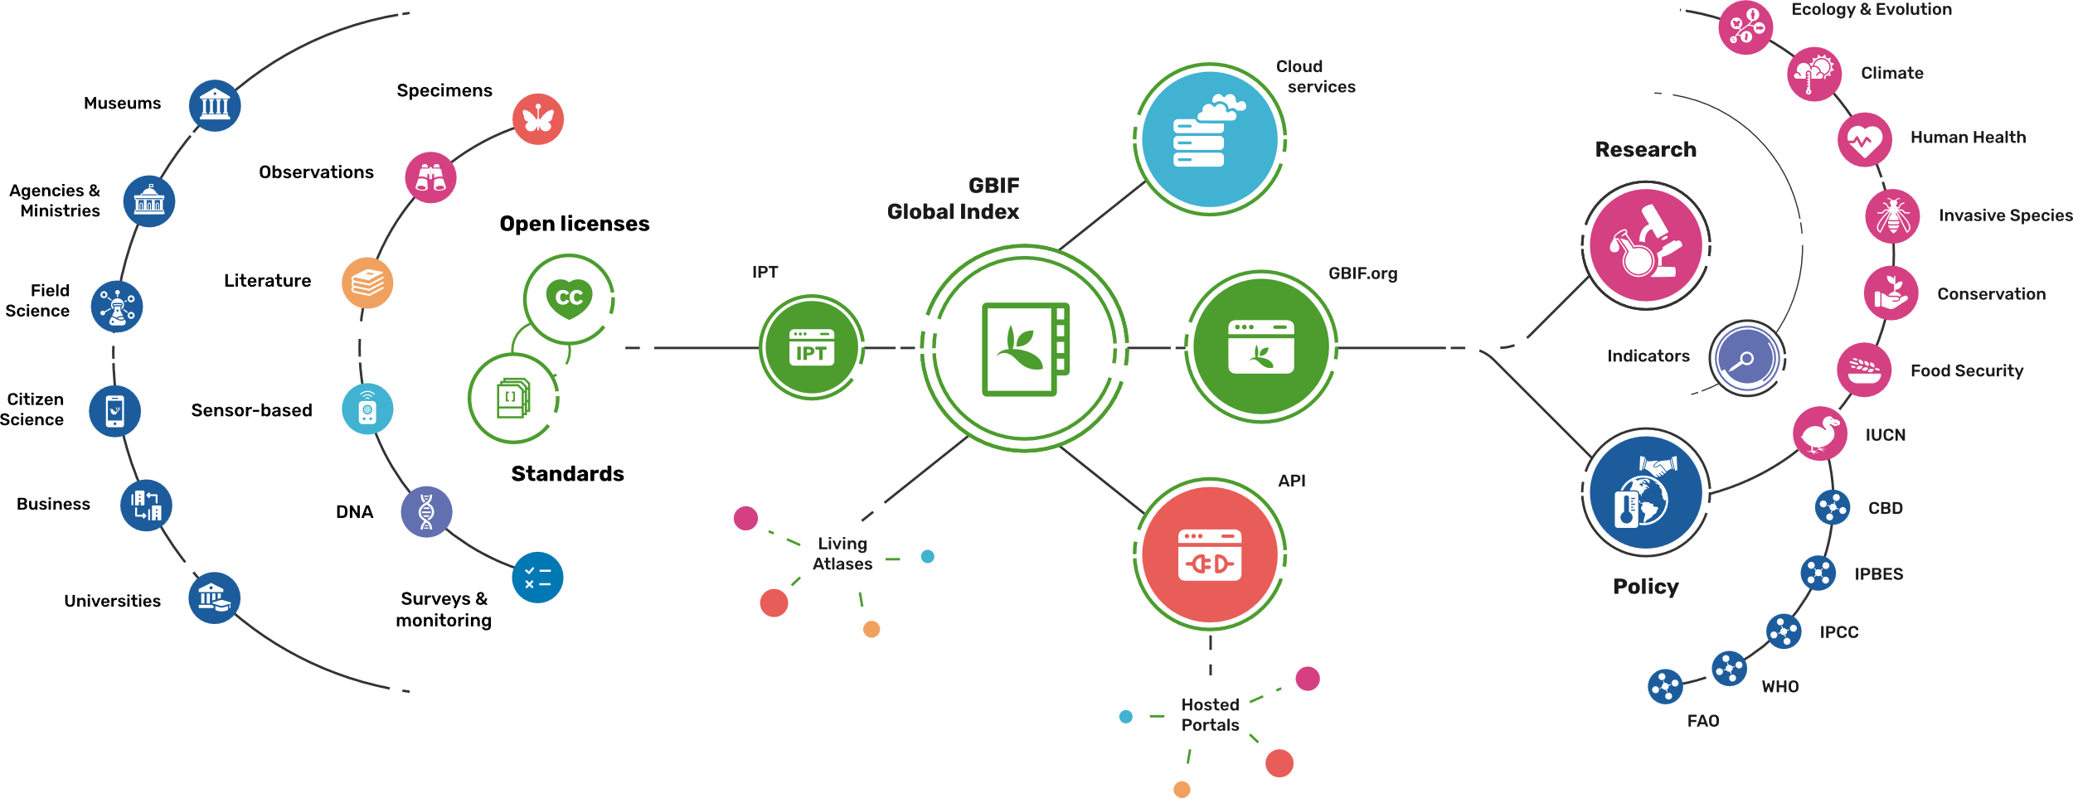




El ecosistema cientifico-técnico de GBIF
Aportando evidencia sobre biodiversidad para la investigación y la toma de decisiones
5/7
Notes:
Enlaces de interés:
https://www.dissco.eu/
https://dissco-spain.es/
https://elter-ri.eu/
https://edito-infra.eu/
https://datalab.dive.edito.eu/
https://europeantrackingnetwork.org/en

Slide 46
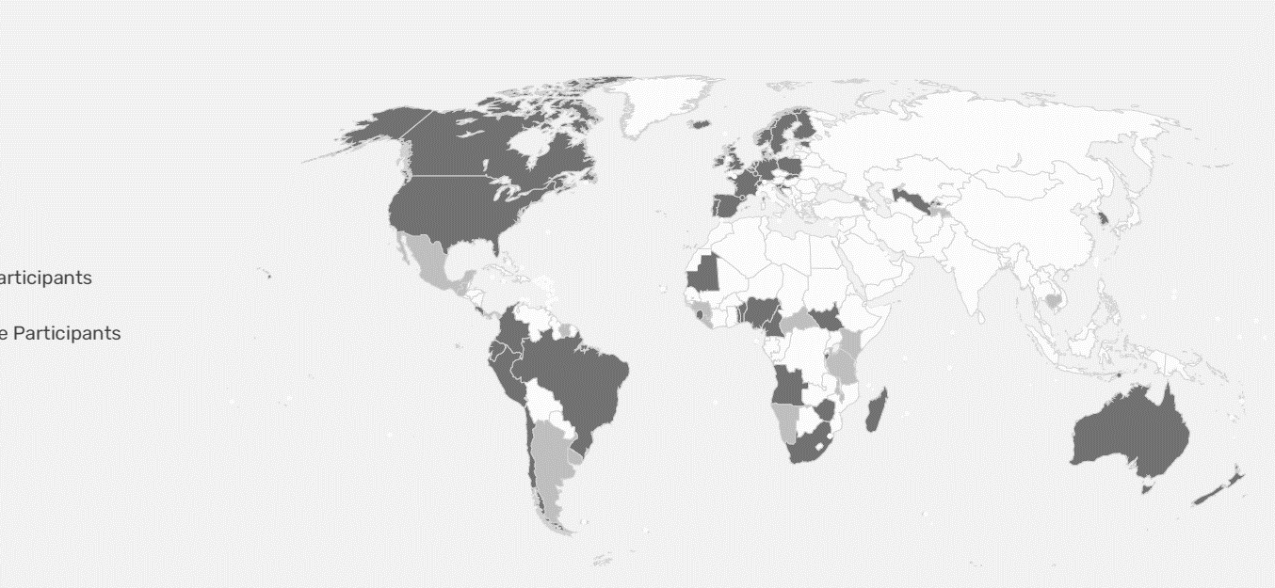




GBIF España
Nodo Español de Información sobre Biodiversidad – GBIF.ES
Financia:
Red de centros
+
Unidad de Coordinación
Gestiona:
6/7
Notes:
Enlaces de interés:
https://www.ciencia.gob.es/en/
https://www.csic.es/es
https://rjb.csic.es/
https://www.mncn.csic.es/es
https://gbif.es/

Slide 47
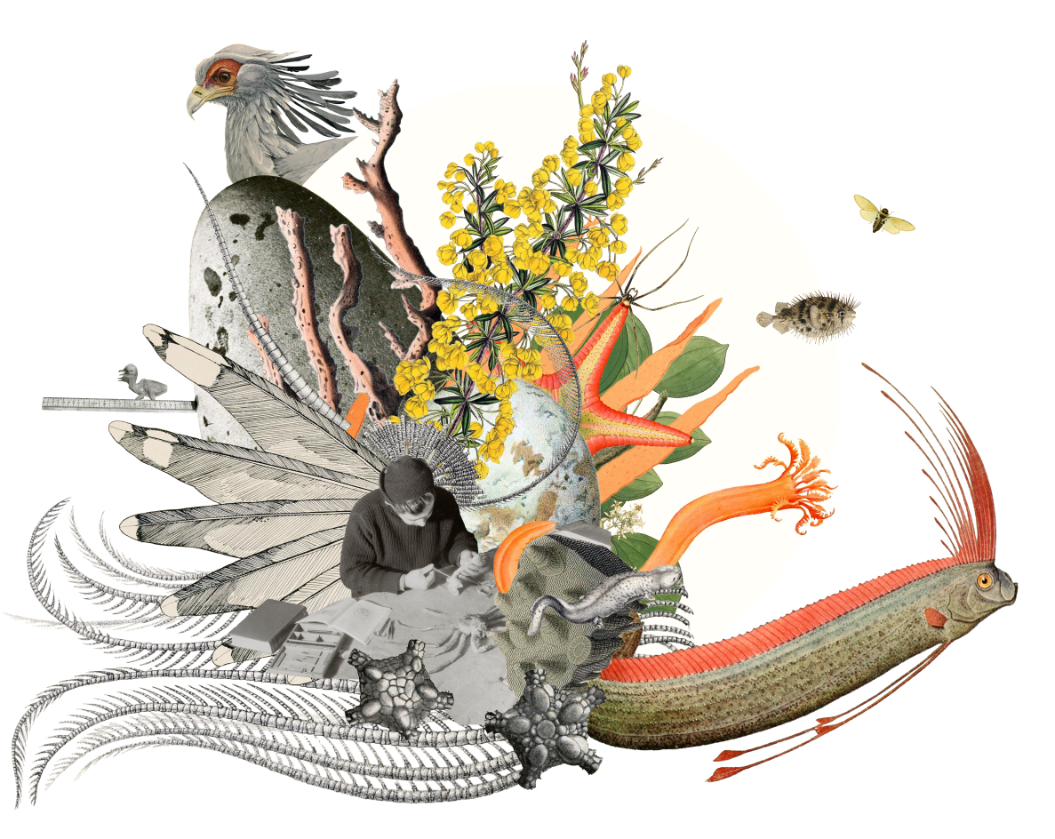
GBIF España: Líneas de actuación
Publicación, visualización y acceso a datos
Gestión de datos
Publicación via IPT
Acceso a través del Portal de datos nacional
...
Formación y divulgación
Talleres
  Uso de portales y software
  Gestión de datos
  Modelización
  ...
Redes y noticias
Desarrollo de herramientas de gestión de datos
Gestión de colecciones científicas
Calidad de datos
Fomento de la ciencia ciudadana
- Gestión de Natusfera
7/7
Notes:
Enlaces de interés:
https://gbif.es/sobre-gbif/equipo-gbifes/
https://gbif.es/guia-de-publicacion/
https://datos.gbif.es/?lang=es
https://gbif.es/formacion/plan-de-formacion-2026/
https://bsky.app/profile/gbif.es
https://www.youtube.com/channel/UCv8tuNZLgEcGAJ1JUujVukg/videos
https://www.linkedin.com/company/gbif-spain/posts/?feedView=all
https://gbif.es/software/
https://spain.inaturalist.org/

Slide 48
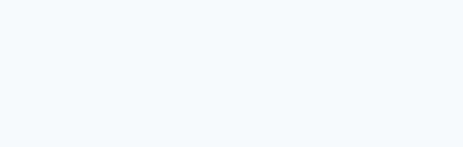

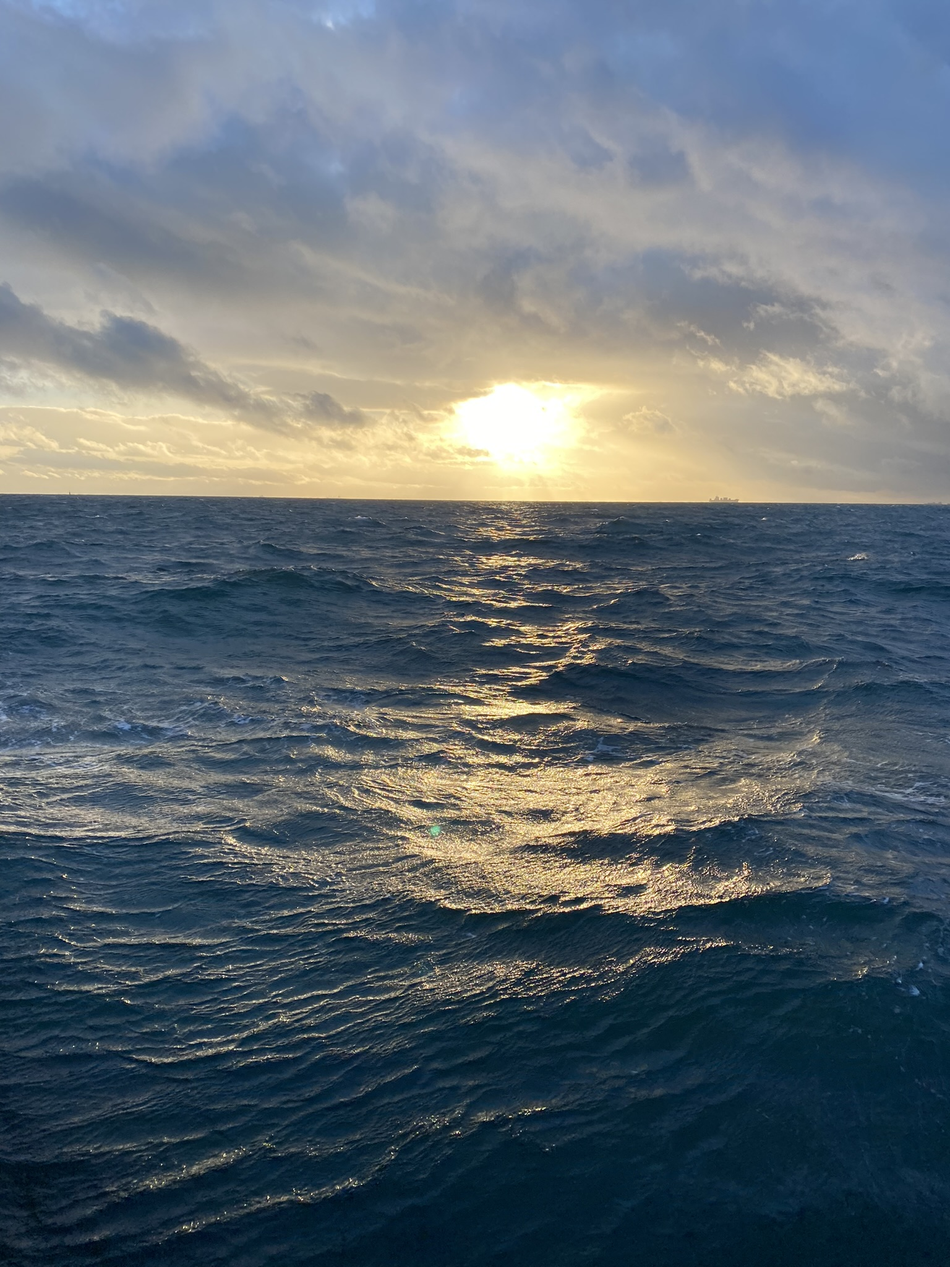
¡Gracias!
ruben@gbif.es
www.gbif.es
Notes:
Presentación realizada con extractos propios (Rubén Pérez Pérez) y externos de: GBIF.org, Javier Gamboa, Montserrat Almaraz, Katia Cezón, Marie Robberecht y Charlotte Dhondt.

